Slide 1
Time klasa u Unity-u

Slide 2
Što je to Time klasa?
Klasa je opis objekta (ne u smislu 3D gameObjecta u Unity-u, već u smislu općenitog pojma u OOP)
Svaki objekt ima svoje atribute (varijable) i ponašanja (metode); npr. auto, pas.
Time klasa nam nudi veliki niz varijabli i metoda koje nam omogućuju rad sa vremenskim vrijednostima

Slide 3
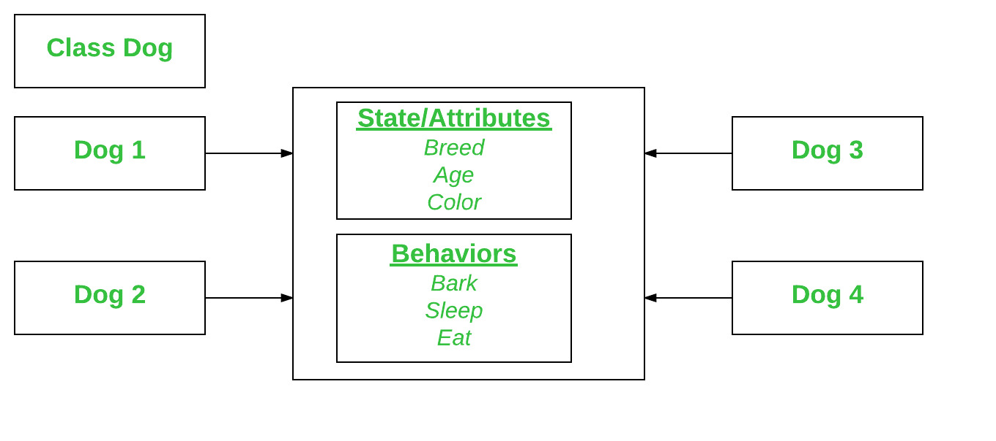

Slide 4
Što je to Time klasa?
Klasa je opis objekta (ne u smislu 3D gameObjecta u Unity-u, već u smislu općenitog pojma u OOP)
Svaki objekt ima svoje atribute (varijable) i ponašanja (metode); npr. auto, pas.
Time klasa nam nudi veliki niz varijabli i metoda koje nam omogućuju rad sa vremenskim vrijednostima

Slide 5
Najčešće upotrebljavani atributi klase Time
time – vrijeme proteklo od početka scene (nakon što smo stisnuli tipku run) do početka frame-a koji se trenutno nalazi na ekranu
timeScale – brzina kojom vrijeme protiče (timeScale = 1, vrijeme prolazi normalnom brzinom, a kada je = 0.5 onda 2x sporije). Odlična stvar za slowmotion efekte u igrici (Max Payne)
deltaTime – vremenska razlika od kraja prethodnog do početka trenutnog frame-a (za Update metodu)
maximumDeltaTime – najveća dozvoljena vrijednost deltaTime u bilo kojem frame-u. Ova vrijednost ograničava za koliko se Time.time može povećati između dva frame-a

Slide 6
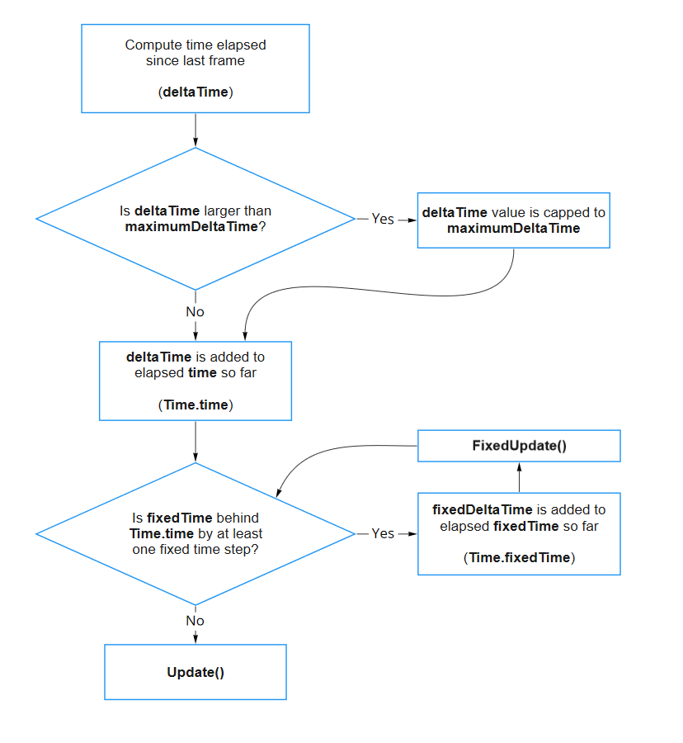

Slide 7
Antonio Paunović
Isključivo korišten docs.unity3d.com manual za verziju 2020.3

